Slide 1
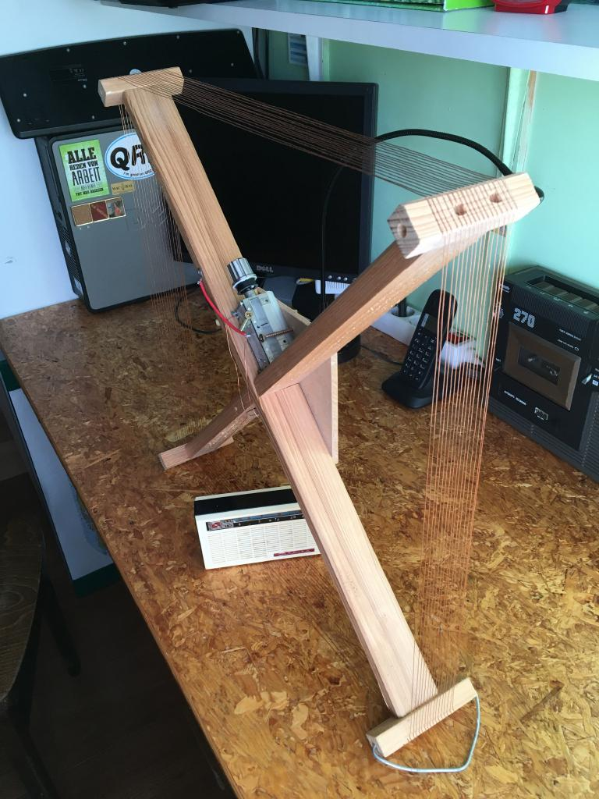
Raamantennes: Bouw en Gebruik
Gerard Tel
LC-Kring, 12 mei 2021, om half acht

Slide 2
Wat gaan we doen vanavond?
Antennetheorie en begrippen
Raamantenne gebruiken
Peilen met Raam
Opletten bij constructie
Berekeningen met LoopAnt Excel
Mijn antenne’s

Slide 3
1. Antennetheorie
Wat doet een antenne
Soorten
Magneetantenne’s
Aandachtspunten bij bouw

Slide 4
Antenne: Energie omzetten
Energie in de lucht:
Electro-Magnetische
golven
Energie in de radio:
HF Wisselspanning en -stromen
Van Links naar Rechts: Ontvangantenne
Van Rechts naar Links: Zendantenne
Is hetzelfde als ontvangantenne
Gaan we het niet over hebben

Slide 5
Electrisch of Magnetisch
Electrisch veld: Geleider, vrije lading
Draadantenne buiten toestel
Plaatantenne op binnenkant kast
Spriet of dipool: resonant Afmeting afhankelijk van golflengte
Magnetisch veld: Spoel
Raamantenne
Ferrietantenne

Slide 7
Stralingskarakteristiek Spriet
Rondlopen met zender
Per richting effect
Ronddraaien van antenne

Slide 8
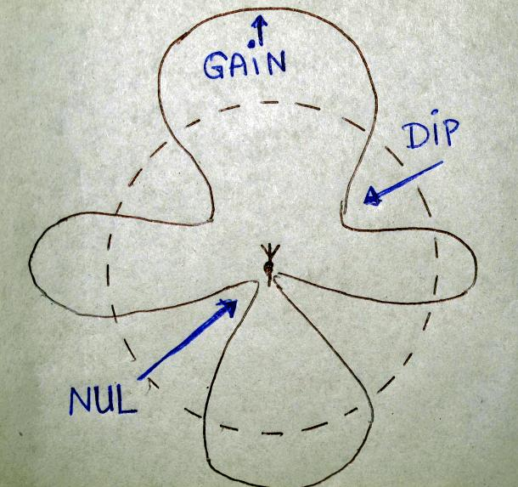
Stralingsdiagram: Gain en Null
Werking niet in alle richtingen gelijk
Sterke richting: GAIN
Zwakke richting: DIP of NUL (NULL)

Slide 9
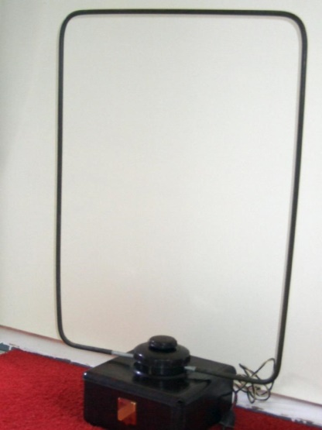
Eigenschappen Magneetantenne
Sterk richtingsgevoelig, mn DIP
Laag uitgangssignaal
Extra versterking bv EF80
Gevoelige ontvanger
Afgestemd, extra selectiviteit
HF kring, weinig winst
Geen (lage) reactie op E-veld
Ongevoelig voor storing (??)

Slide 10
Raamantenne, Theoretisch
Zender
Reactie cos(a):
Veldlijn
Magnetische as
Geen reactie als zender in richting van as
Raam: recht op vlak
Ferrietstaaf: verlengde
Veldlijnen
As

Slide 11
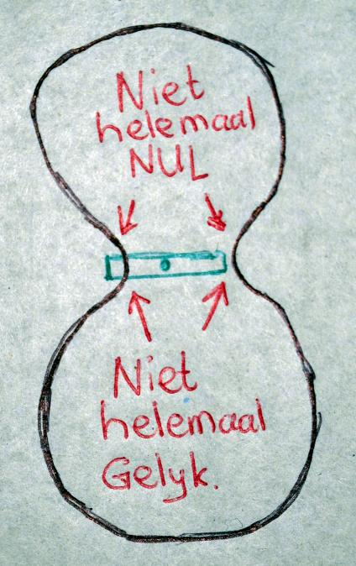
Raamantenne, Practisch
Nul nooit absoluut
Antennewerking: reactie E-golf
Ruimtegolf KG
Niet symmetrisch
Imperfectie in constructive
Raam vs Ferriet

Slide 12
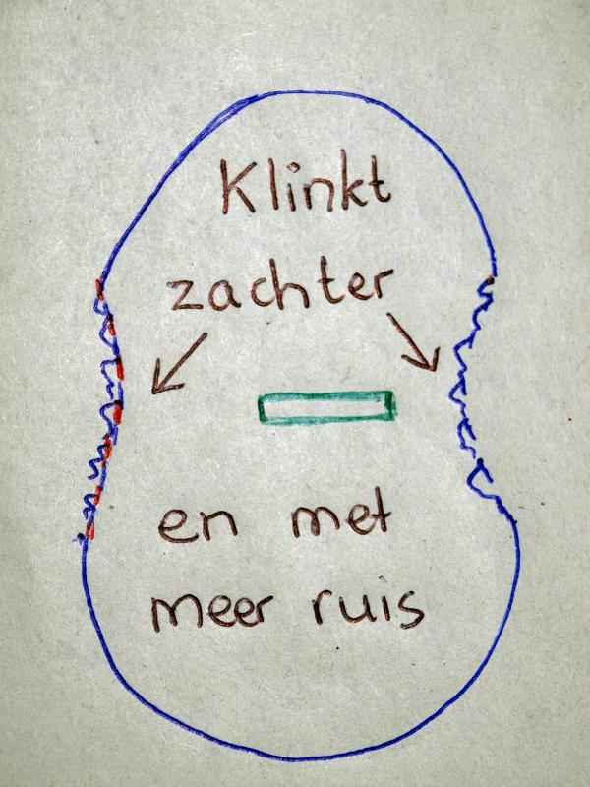
Raamantenne, met AGC
Dichtsmeren AGC
Regelbereik enorm!
Vaag ruisje bij DIP
Interne antenne te schakelen?
Direction Finder: hand gain

Slide 13
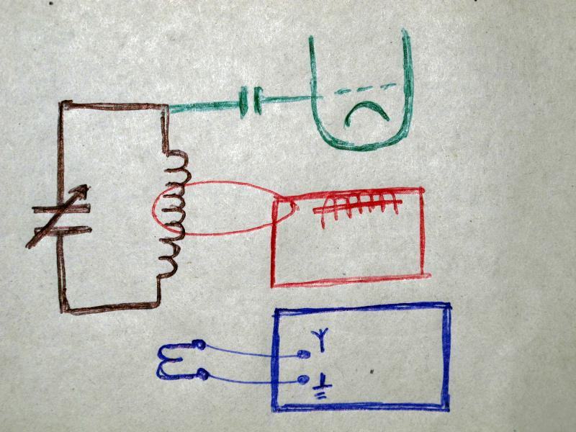
Basisprincipe: LC-kring
Resonante LC-Kring
Afstem C & Open L
Koppeling radio:
Antennekring
Eigen ferrietstaaf
Koppelspoel Populair, ook in vele KG antenne’s Evt aftakking van hoofdspoel

Slide 14
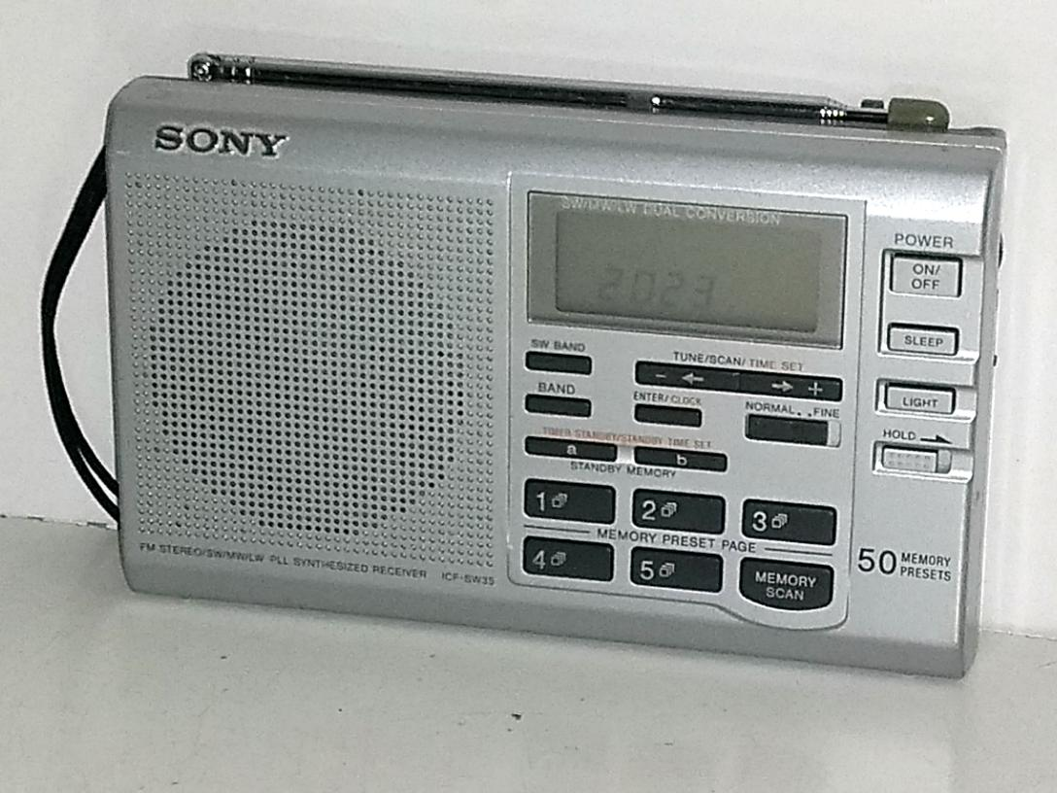
Energie uit omgeving bundelen
Radio’s in raam kunnen harder gaan
Radio’s naast raam kunnen zachter gaan
Even voordoen!
Zoek zender (slechte ontvanger)

Slide 15
Storing: E of M golf?
Philips Service Maandblad 1950: Over raamantenne voor BX290U
In principe: altijd E en M, en ook in constante verhouding
Alleen zeer dicht bij zender kan E of M overheersen (hoe dichtbij?)
Dus alleen lokale E-stoorbronnen worden onderdrukt door M effect

Slide 16
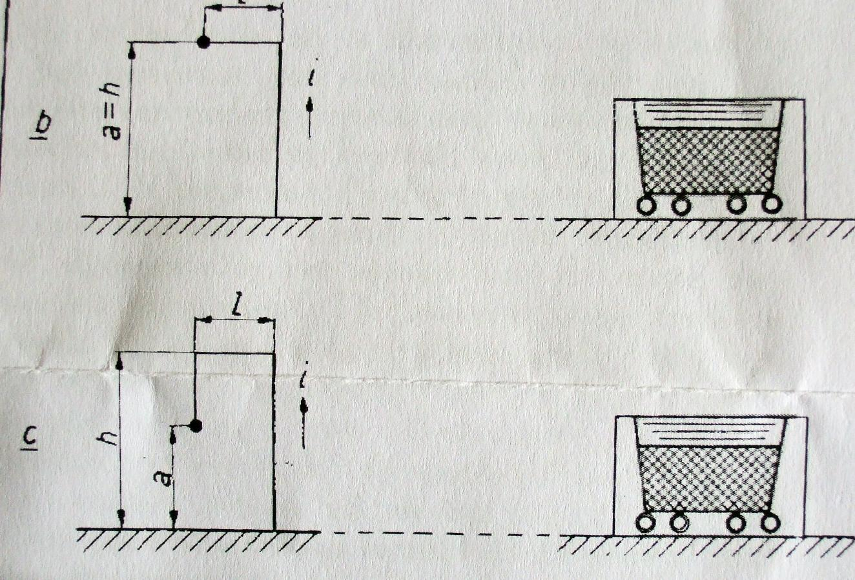
Aanvoer Vertikaal of Horizontaal
Op KG is raam al nadelig bij enkele meters
BX290U: KG plaat!
C of L?
Hoge i/l tov. a geeft M

Slide 17
E vs M in 2021?
Tegenwoordig: Centraaldozen in plafond
Stoorbronnen (adapters) gevoed via hoge lus
Waarschijnlijk daarom: nu meer M tov. E door lokale bronnen
Bevestiging ☹: Adapters op raamantenne
Bevestiging ☺: Zonnepaneel op raamantenne
Nader onderzoek??
WEL voordeel: richtinggevoeligheid

Slide 18
2. Raamantenne gebruiken
Vroeger Tweeknops-afstemming, Nu: drie-”Knops”!
Ontvangen in 3 stappen
Zet ontvanger op frequentie: digitaal dus meteen goed afgestemd
Zoek ruis PIEK met antennecondensator
Zoek ruis DIP met antennerichting

Slide 19
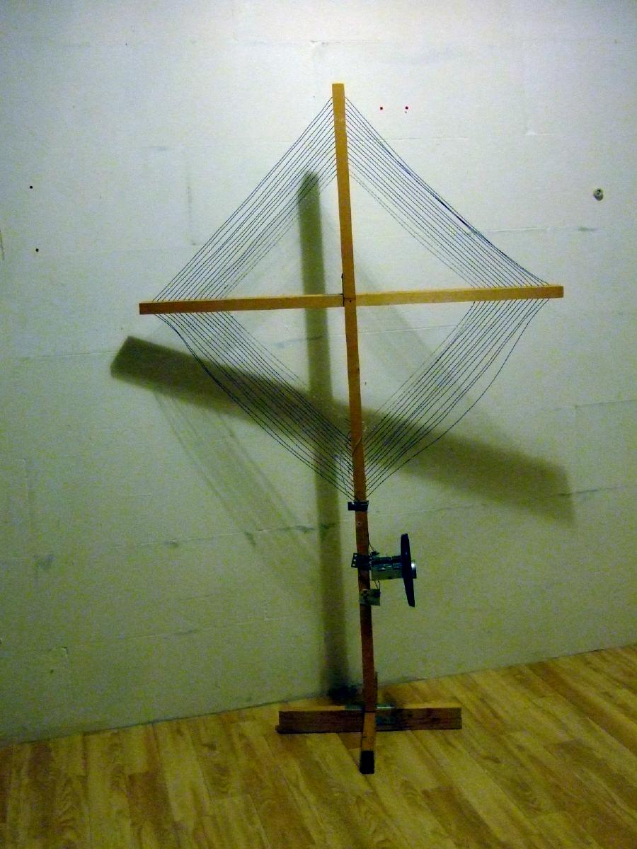
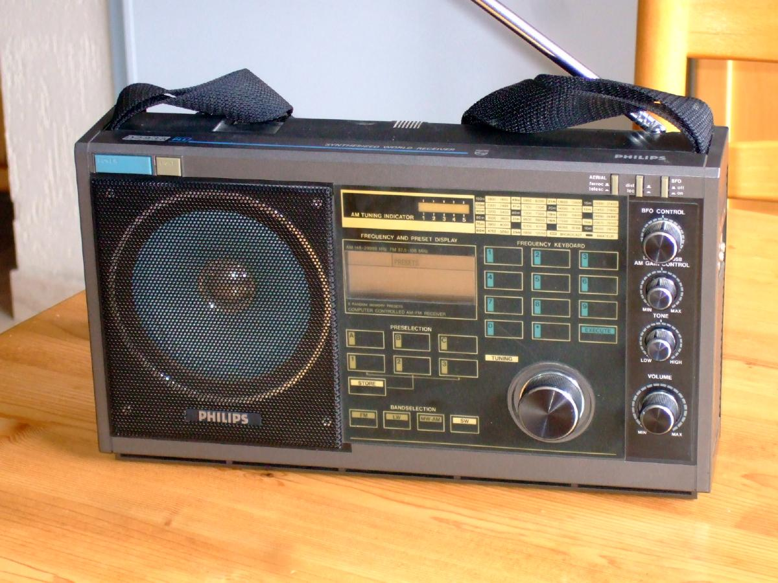
Demo: D2935/TelRaam
MW, veel te horen
Bereik TelRaam: ca. 500 – 2000kHz
Piraten, 160m hams
Attenueren (dx/loc)
Na 2 a 3 kanalen surfen: bijregelen!
Satesausdeksel tegen handeffect

Slide 20
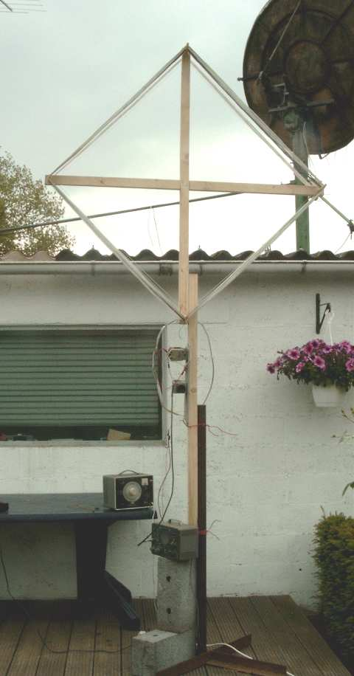
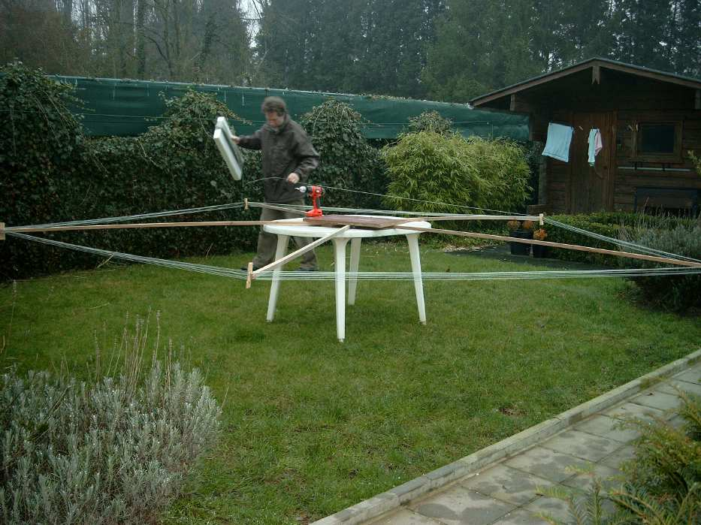
Gelegenheidsantenne (Grimeton)
Hugo Sneyers (B)
1x1m, 110wik, 17,2kHz

Slide 21
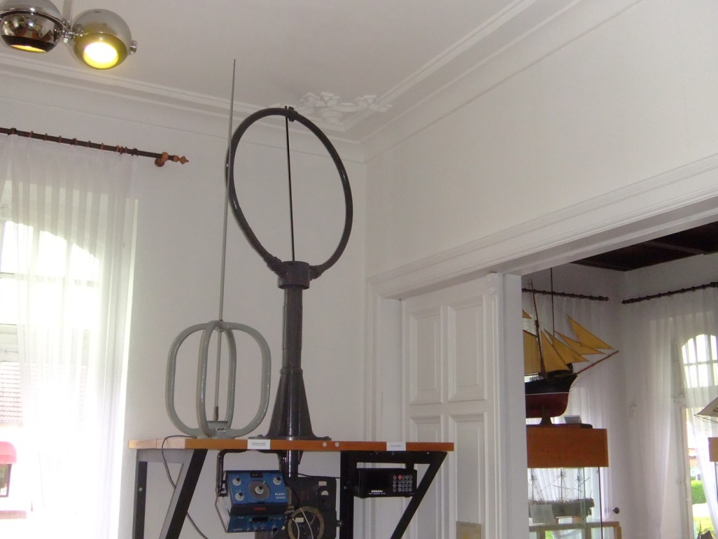
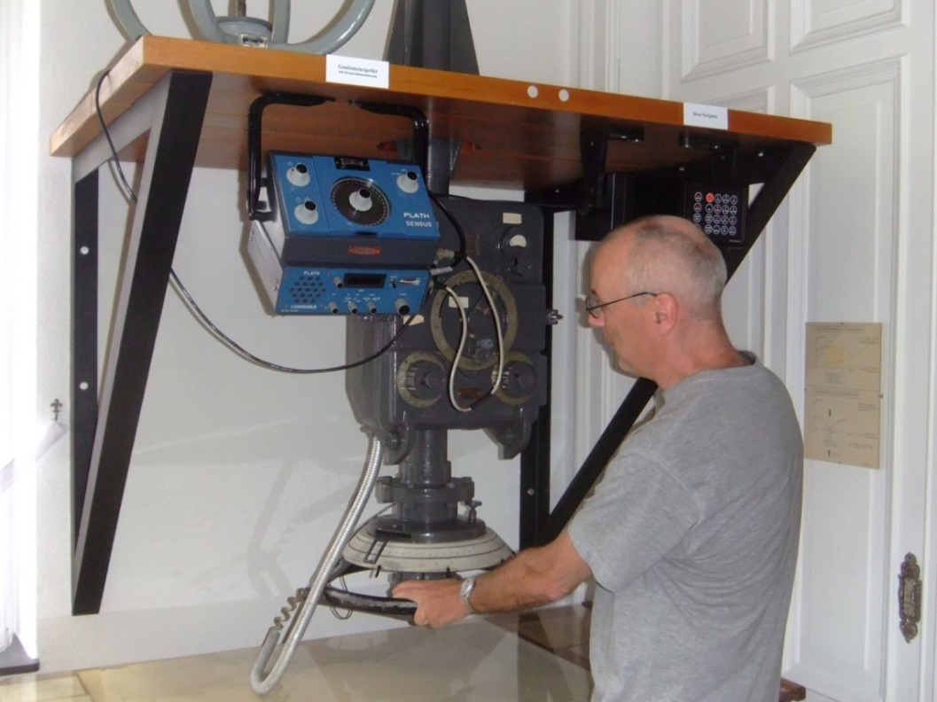
3. Peilen
Peil op NUL, niet op MAX!
Boek 1922
Op schip: bekende bakens
Op kust: Signaal van schip

Slide 22
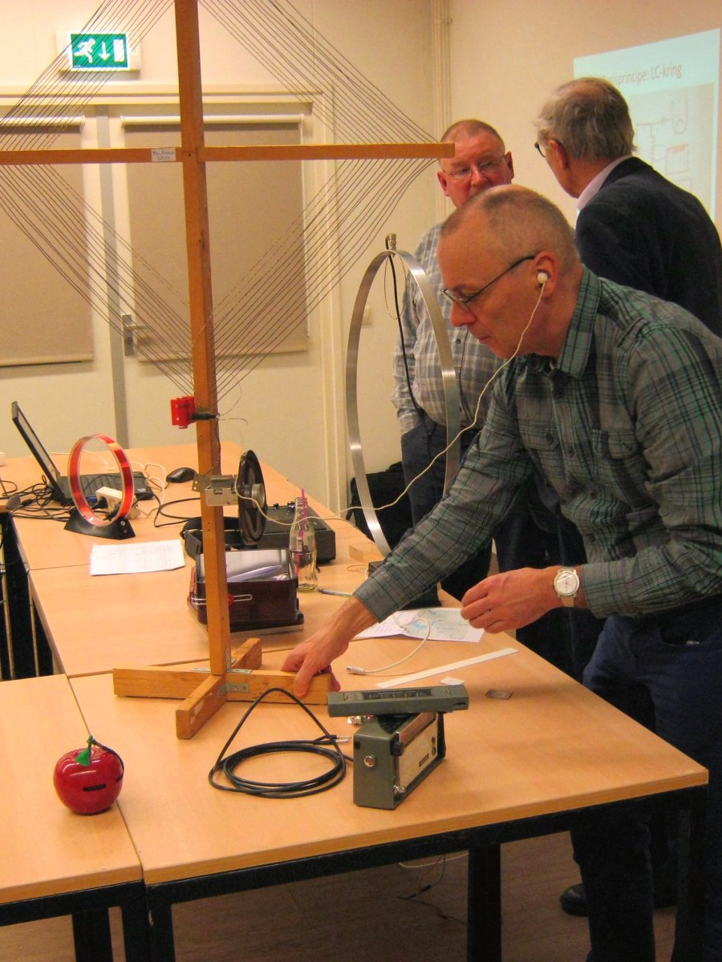
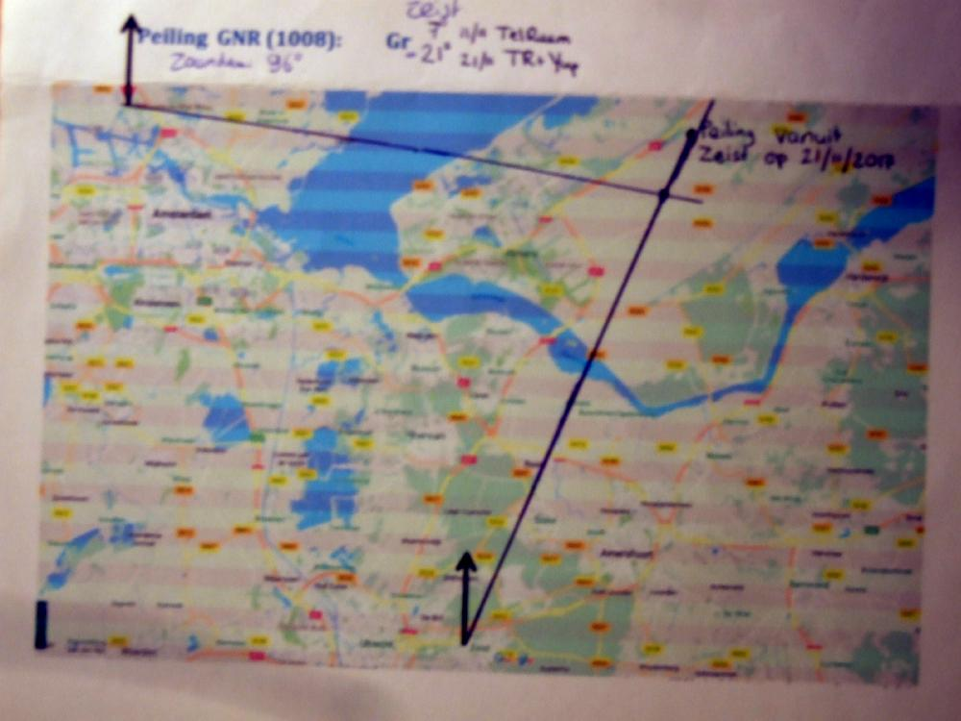
Peiling Groot Nieuws (1008kHz)
21/11/17: Zeist 21
28/11/17: Z’dam 96
Kruispunt Flevoland

Slide 23
Veldwerk
Zeewolde Vogelweg
6/1/2018
Kruispunt op 1½km

Slide 24
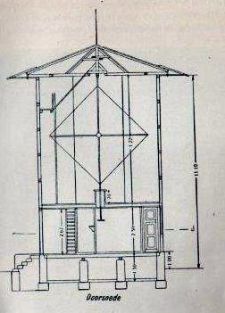
Peilstation 1930
10x10m in speciaal gebouwtje
Richting 0,3 graad
Midden Noordzee: ca 1km

Slide 26
4. Opletten bij constructie
Lage “antennewerking”: reactie op E-golf
Inductantie van spoel (icm Afstemcondensator)
Eigencapaciteit van de spoel
Impedantie voor koppeling

Slide 27
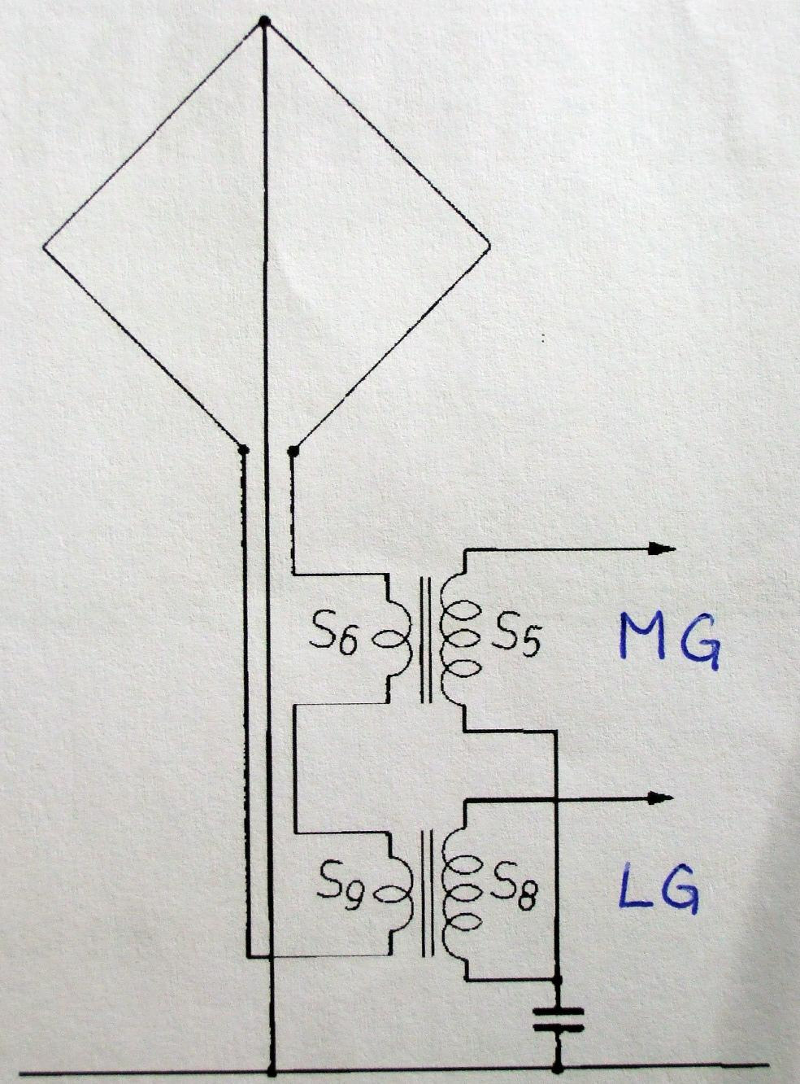
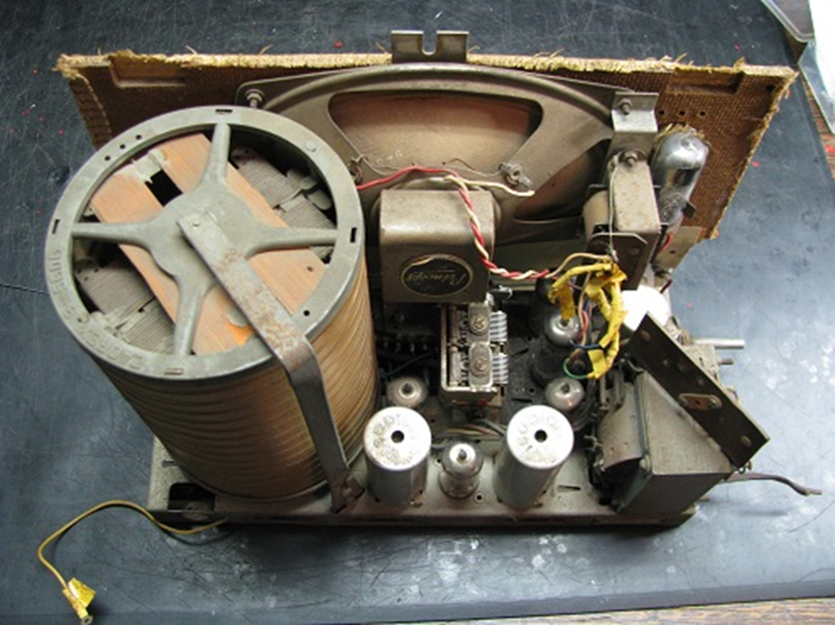
Tegen Antenne-effect
Symmetrie: tegenwerkende antennedelen
Afscherming

Slide 28
Eigencapaciteit
Paracitaire capaciteit tussen windingen
Niet in 1 getal uit te drukken
Verkleint afstembereik
Maatregelen
Windingen van elkaar af

Slide 29
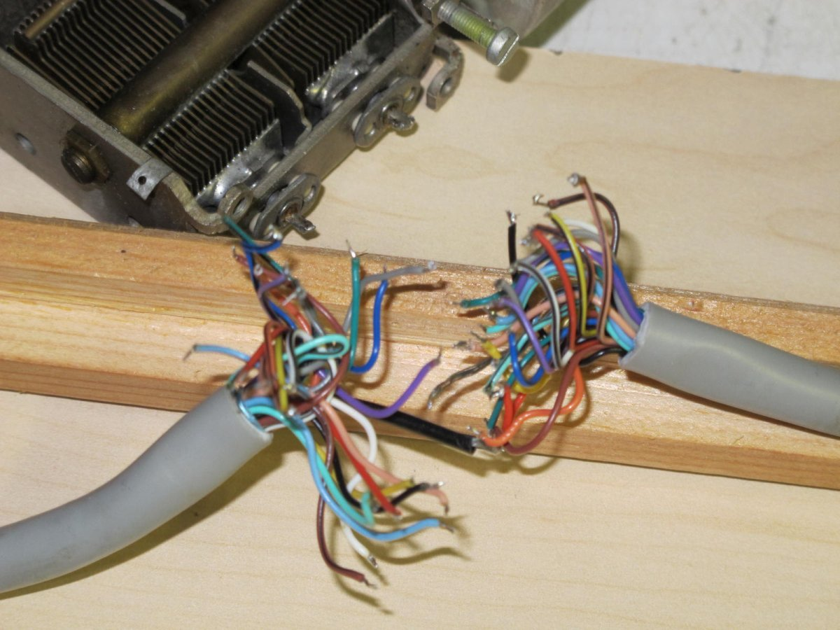
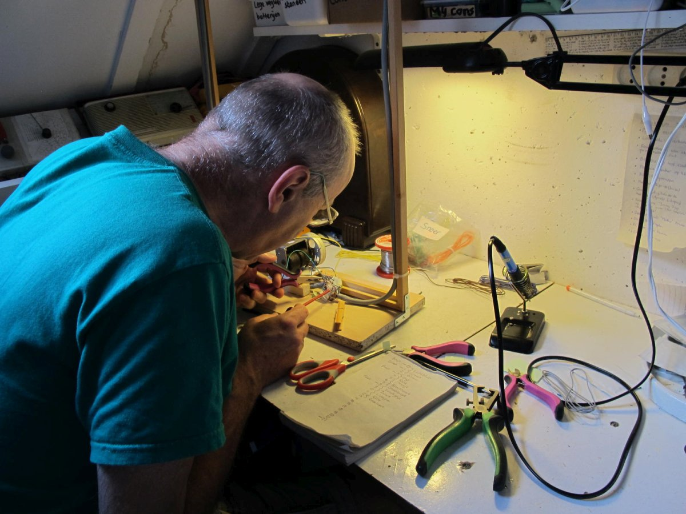
Bouwen met afscherming
Poging met 25-aderige kabel (printerkabel)
Afscherming: aarden en onderbreken
Resoneert niet
Poging mislukt ☹

Slide 30
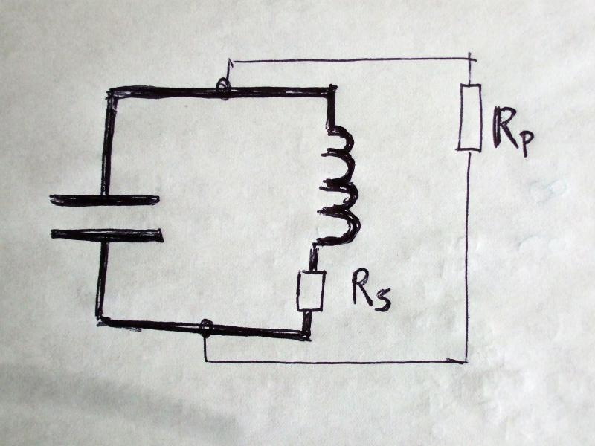
Impedantie voor koppelen
Karakteristieke Impedantie: Z_{L} = Z_{C}
Opslingering, Kwaliteitsfactor Q bv 50 tot 80
Seriekring: R_{S} = Z / Q
Parallelkring: R_{P} = Z . Q
Te hoog of te laag!
Koppellus

Slide 31
5. Berekenen: LoopAnt
Excelmodel LoopAnt.xlsx
Gele velden: gegevens antenneproject
Witte velden: formules!
Uitkomst: aantal windingen
Maar niet heel precies!

Slide 32
Formules gebruiken in Excel
Elke grootheid in een cel bv C9
Excel: “richting” van de formule vast
Resonantiefrequentie f = 1 / 2π √LC
Inductie van spoel L = 1 / (2 π f)² C
Capaciteit van condensator C = 1 / (2 π f)² L

Slide 33
Gebruikte formules
Golflengte λ = c / f
Resonantie f = 1 / 2 π √LC
Oppervlakte A = π/4 d² (of d² bij vierkant)
Omtrek O = π d of 4d
Draadlengte W = N O
Mid freq f = (f_{min} + f_{max}) / 2
Impedantie Z = 2 π f L of 2 π f / C

Slide 34
Inductie van korte spoel
Benaderingsformule Rayleigh
Wikkellengte l
Diameter d
Factor ρ = ln(4d/l) -½ + (b²/8d²) (ln(4d/b) + ¼ )
Inductie L = µ N² ρ d/2 (ronde spoel)

Slide 35
Resultaat: LoopAnt.xlsx
Kies Engels of Nederlands
Gele waarden invullen
Eventueel aanpassen voor gehele N
Voordoen
Platte spoel: d van middelste winding

Slide 36
Spatiering en Fixering
Draadlengte berekend, ruim nemen
Strookje met streepjes
Fixeer met smeltlijm

Slide 37
Resultaat RaamAnt
Behoorlijk onnauwkeurig!
Kleine afstemcapaciteit niet precies bekend
Eigencapaciteit van spoel
Benaderingsformules voor inductie
Dus vaak nog winding erbij of eraf
Maar: geeft wel goeie eerste benadering

Slide 38
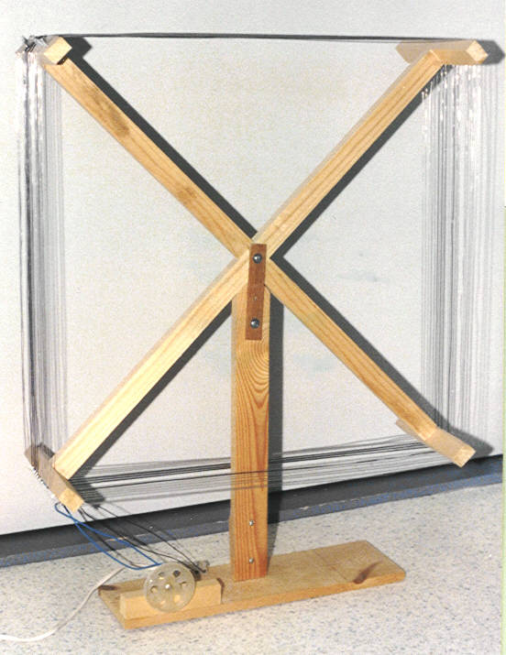
6. Mijn Raamantennes
TelRaam voor MG
Tecsun AN-100
80m Loop voor TB
E² (Europe Square) voor KG
(MW Loop 1995, van gegeven ontwerp)

Slide 39
TelRaam
Gebouwd in 2003 met dochter 1m24
Was kristalontv, dwz met detector!
500 – 2000 kHz
Raam 45x45cm
Wikkel 13 + 2
Schijf tegen handeffect!

Slide 40
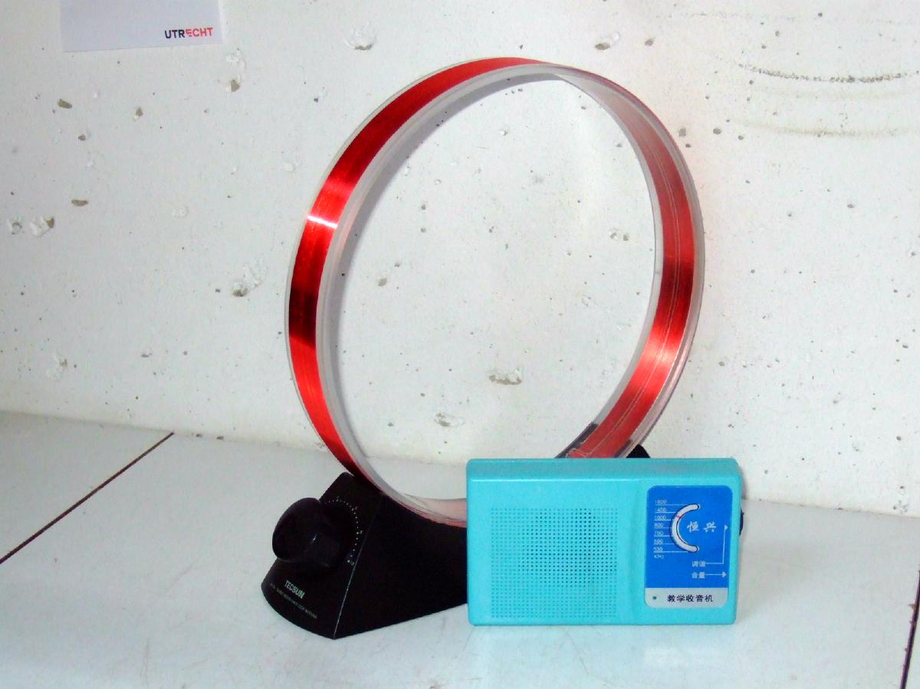
Tecsun AN100
Kopen bij Ali, 25 euro
Uitgang of magnetische koppeling
MG 480-1600
Wikkel 30 + 3
Doet minder dan TelRaam
Nu bij HenkW

Slide 41
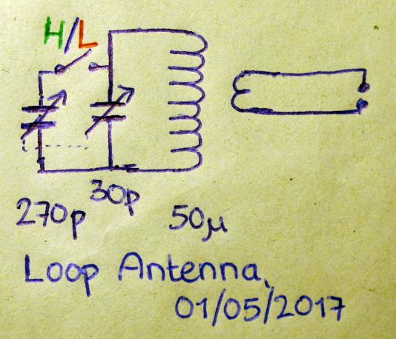
Gerards 80m-Loop
Ontwerp: LoopAnt
Doel: 80m en hoger met 50pF cap
Werd: 4200kHz!
L klopt maar C niet
AM sectie erbij:
1400 – 6000kHz
4200 – 7000kHz
Draaibaar

Slide 42
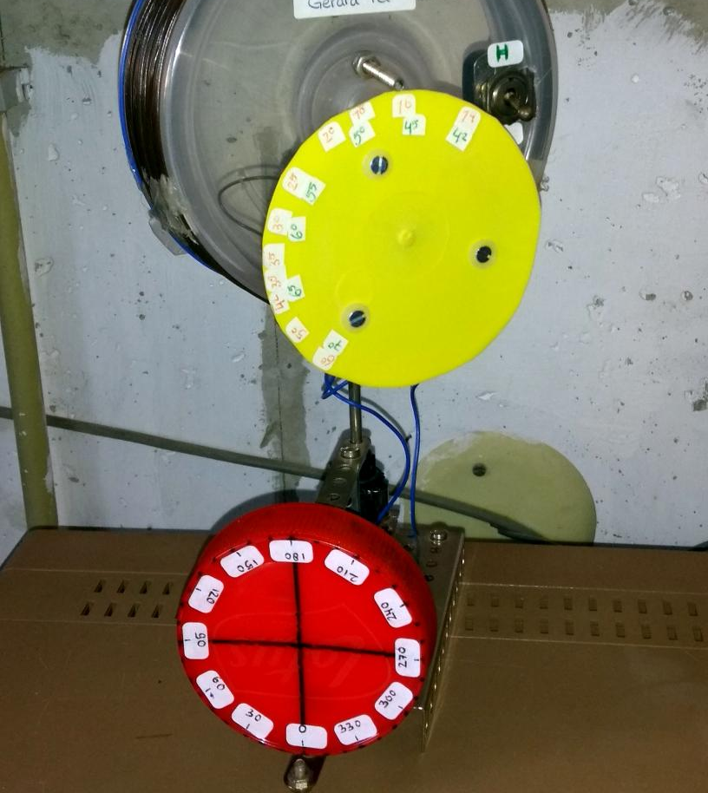
Peilen zonder kompas?
Kompas onnauwkeurig
Je huis staat vast!
Schaalverdeling op antenne
Log Piraten (1610-60)
Freq en richting
Terugvinden

Slide 43
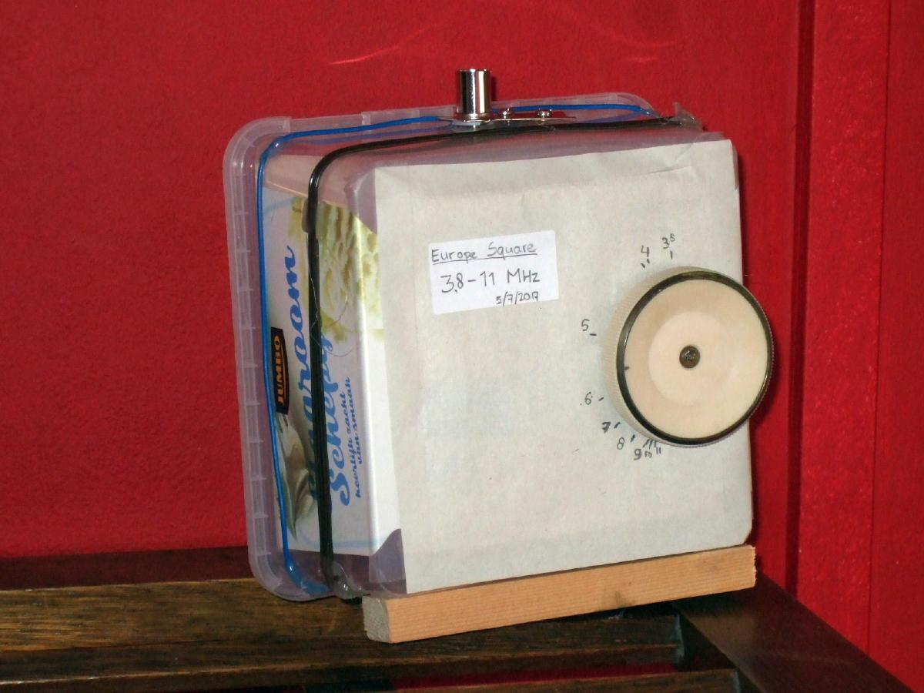
Europe Square E2
Test LoopAnt.xlsx voor vierkant
Antenne werkt goed: beter dan KG spriet
Banden 49m – 25m
Simpel ding
Ziet er niet uit
Sokken erin!
Onderdrukt zonnepaneel

Slide 44
Conclusies
Makkelijk en leuk om te bouwen: Veel variatie mogelijk
Gebruik: Extra afstemmen en richten
Ontvangst beter dan ferriet of spriet
Langdraad niet altijd te verslaan
Peil-effect

Slide 45
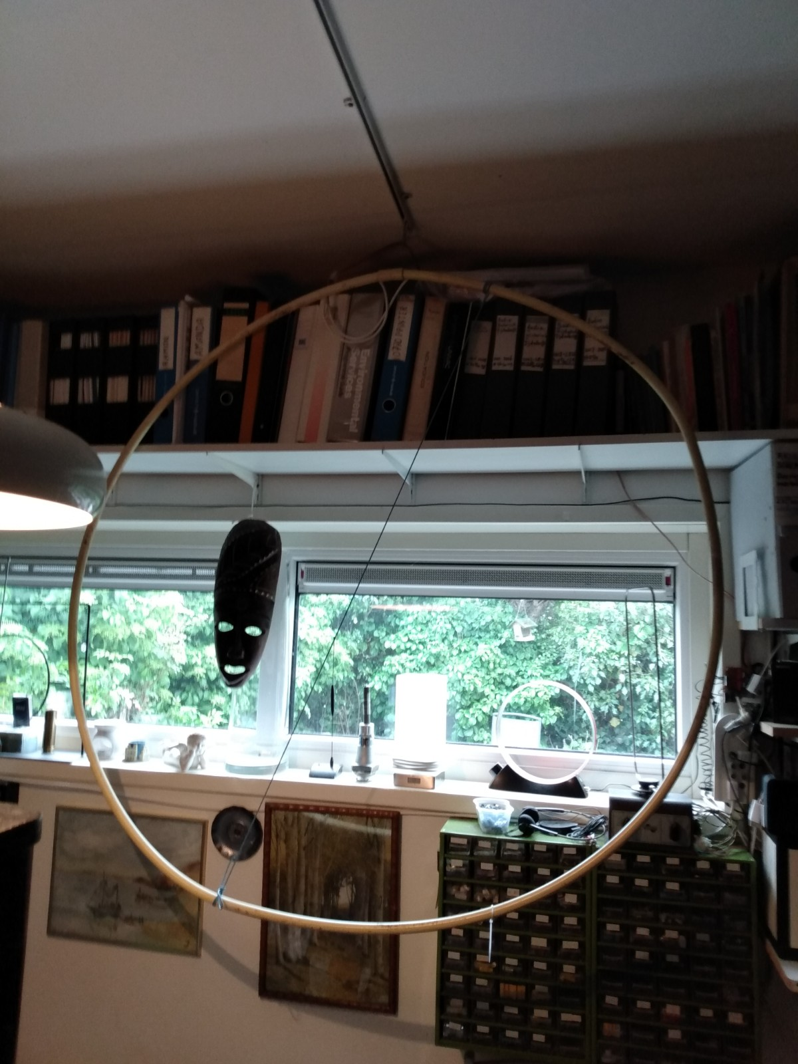

Slide 47
Meenemen
TelRaam, 80m, E2
RCA, BX210U
Satellit 2100
Sony ICF
Landkaart, peiling
Windroosblad
Artikel Philips
LoopAnt.xlsx

